Slide 1
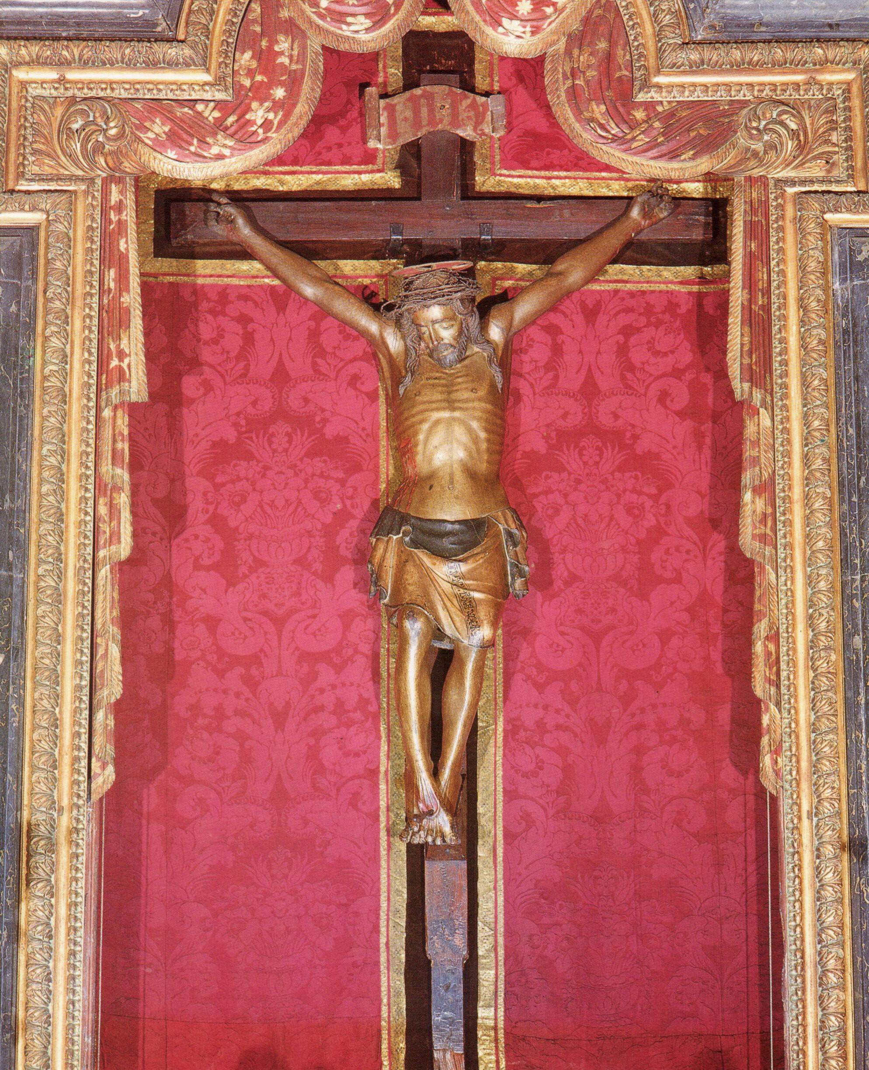
Parrocchia della CATTEDRALE
di Pescia
24 novembre 2019
CRISTO
RE
DELL’
UNIVERSO

Slide 2
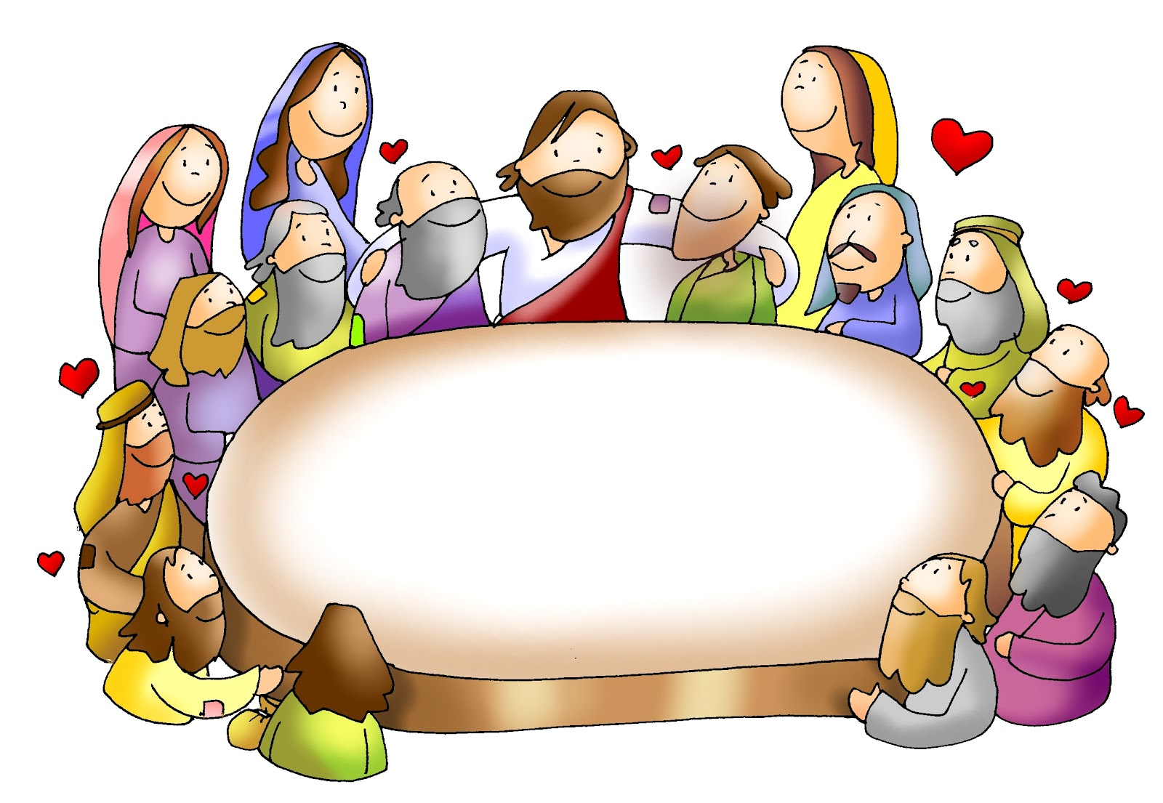
TE AL CENTRO
DEL MIO CUORE

Slide 3

Ho bisogno d'incontrarti
nel mio cuore,
di trovare Te,
di stare insieme a Te:
unico riferimento del mio andare, unica ragione Tu,
unico sostegno Tu.
Al centro del mio cuore
ci sei solo Tu.

Slide 4

Anche il cielo gira intorno
e non ha pace,
ma c'è un punto fermo,
è quella stella là.
La stella polare
è fissa ed è la sola,
la stella polare Tu,
la stella sicura Tu.
Al centro del mio cuore
ci sei solo Tu.

Slide 5
Tutto ruota in torno a te
in funzione di Te
e poi non importa
il "come",
il "dove",
e il "se".

Slide 6
Nel Nome del Padre, e del Figlio
e dello Spirito Santo.
Amen.
La grazia del Signore nostro
Gesù Cristo, l’amore di Dio Padre
e la comunione dello Spirito Santo
siano con tutti voi.
E con il tuo spirito.

Slide 7
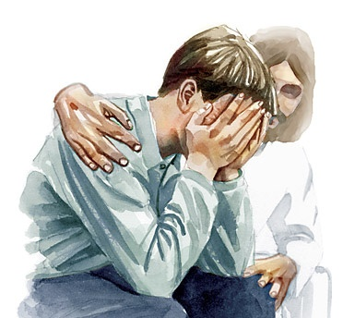

Slide 8
Confesso a Dio Onnipotente
e a voi fratelli che ho molto peccato in pensieri,
parole, opere e omissioni.
Per mia colpa, mia colpa,
mia grandissima colpa,
e supplico la Beata sempre Vergine Maria, gli angeli, i Santi
e voi fratelli di pregare per me
il Signore Dio nostro.

Slide 9
Dio, Padre buono, che ci perdona sempre quando siamo pentiti di vero cuore, abbia misericordia di noi, perdoni i nostri peccati e ci conduca alla vita eterna.
Amen.

Slide 10
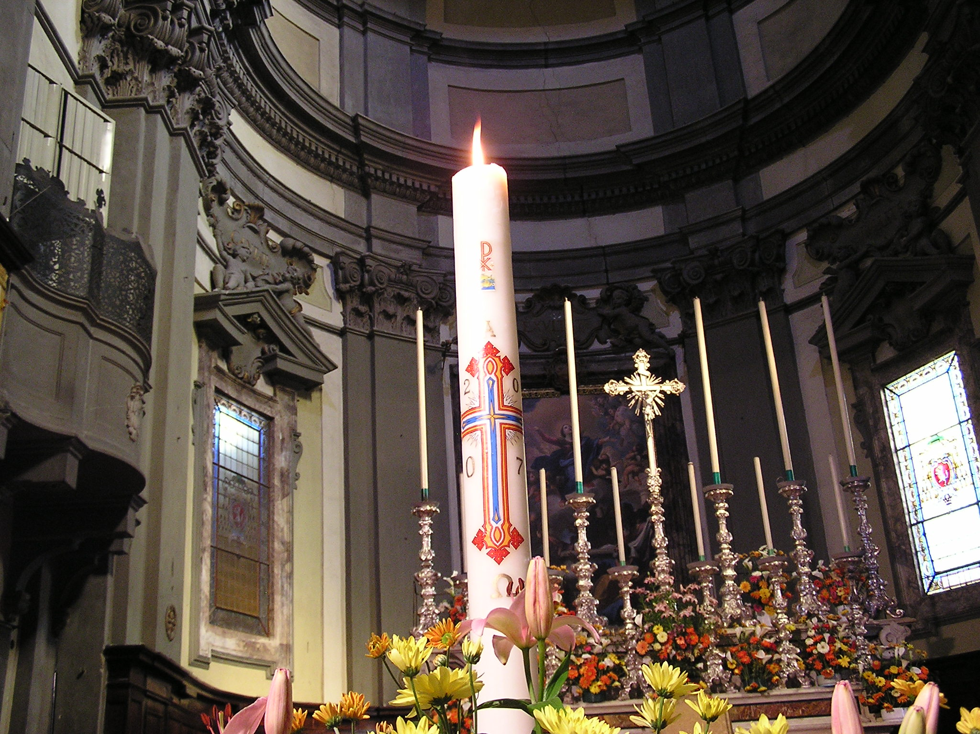
Gloria, gloria
in cielo a Dio
e pace in terra
agli uomini
di buona volontà.
Ti lodiamo,
ti benediciamo, rendiamo grazie per la tua infinita bontà.

Slide 11
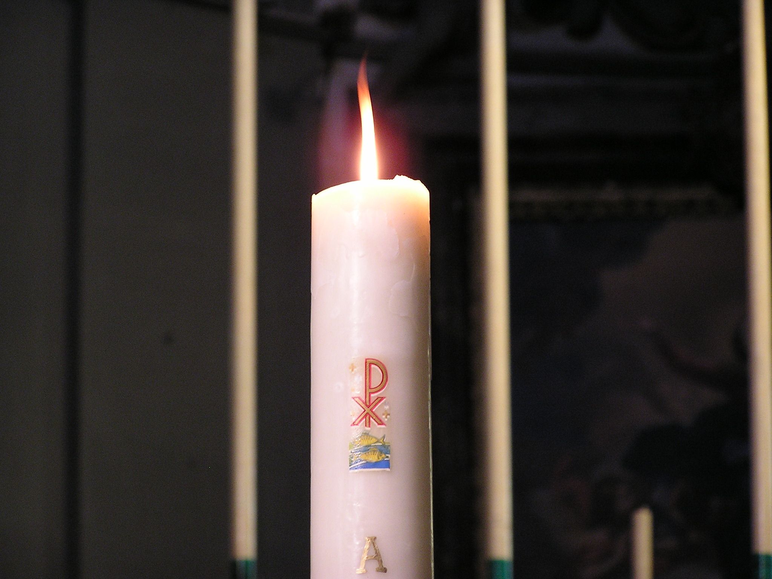
Signore Dio, Re del cielo, Dio Padre Onnipotente.
Signore Dio, Agnello di Dio,
abbi pietà, pietà di noi,
pietà di noi.

Slide 12
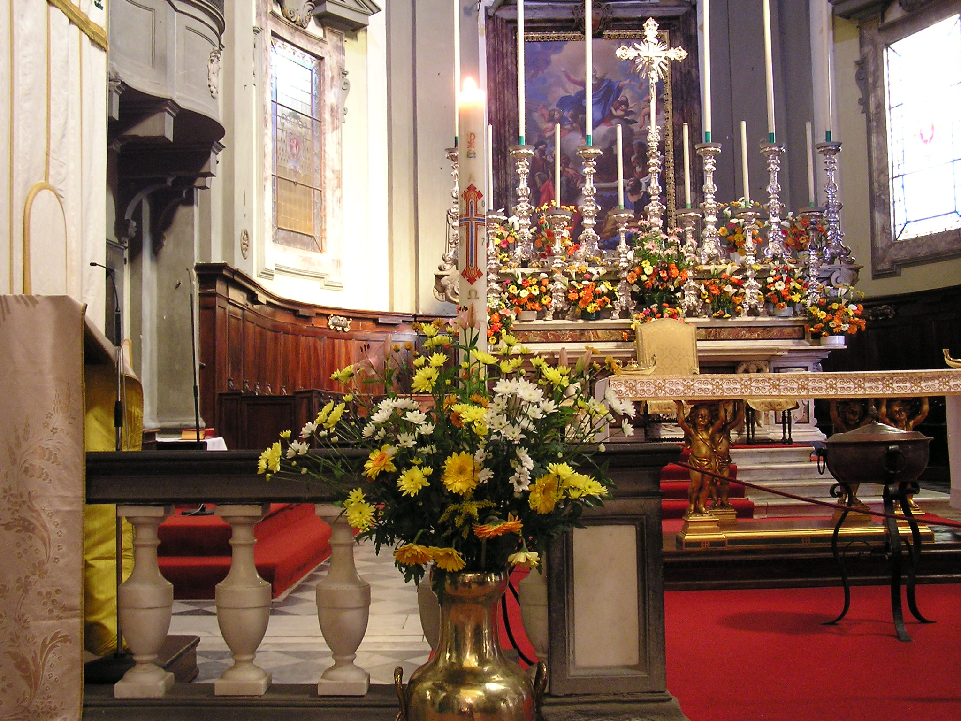
Gloria, gloria
in cielo a Dio
e pace in terra
agli uomini
di buona volontà.
Ti adoriamo,
ti glorifichiamo, rendiamo grazie per la tua infinita bontà.

Slide 13
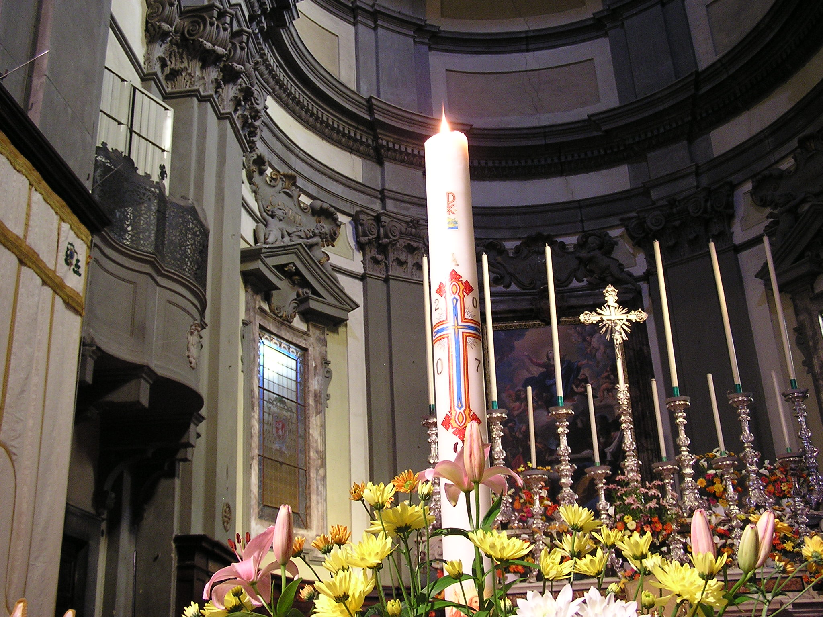
Tu che togli i peccati del mondo, accogli la nostra supplica. Tu che siedi alla destra del Padre, abbi pietà, pietà di noi, pietà di noi.

Slide 14
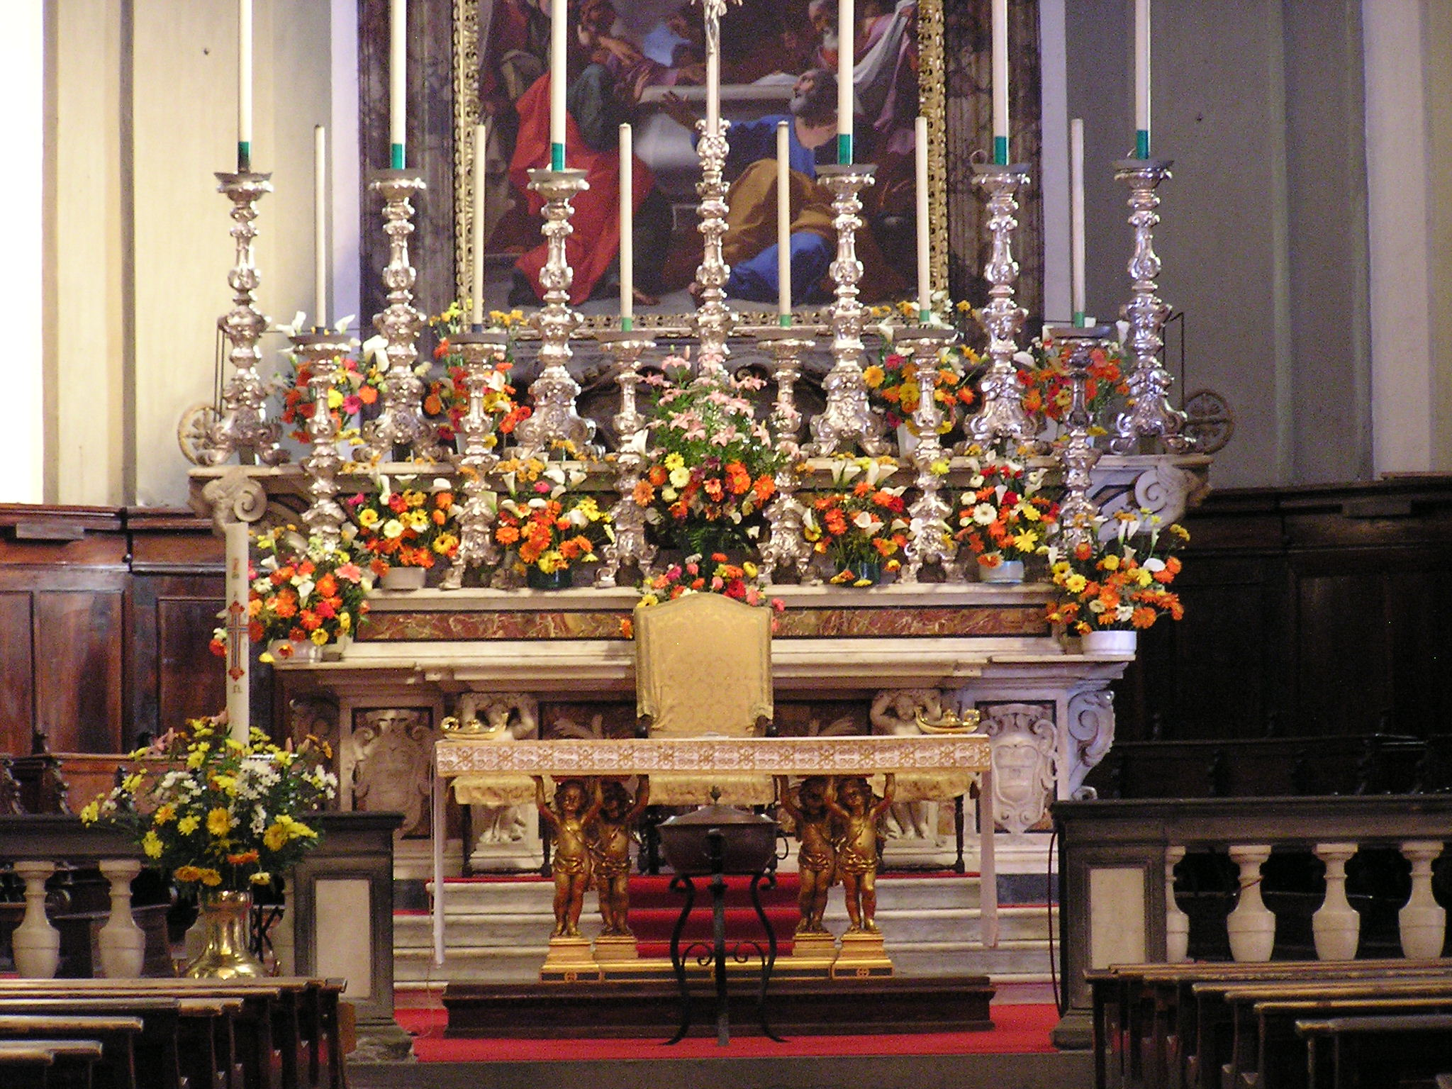
Perché solo tu il Santo, solo il Signore, solo tu l’Altissimo Gesù; con lo Spirito Santo, nella gloria di Dio Padre Onnipotente. Amen.

Slide 15
Dio onnipotente ed eterno, che hai voluto rinnovare tutte le cose in Cristo tuo Figlio, Re dell'universo, fa' che ogni creatura, libera dalla schiavitù del peccato, ti serva e ti lodi senza fine. Per il nostro Signore Gesù Cristo, tuo Figlio, che è Dio, e vive e regna con te, nell'unità dello Spirito Santo, per tutti i secoli dei secoli. Amen.

Slide 16
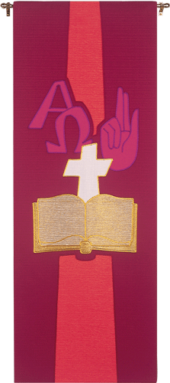
Liturgia
della
PAROLA

Slide 17
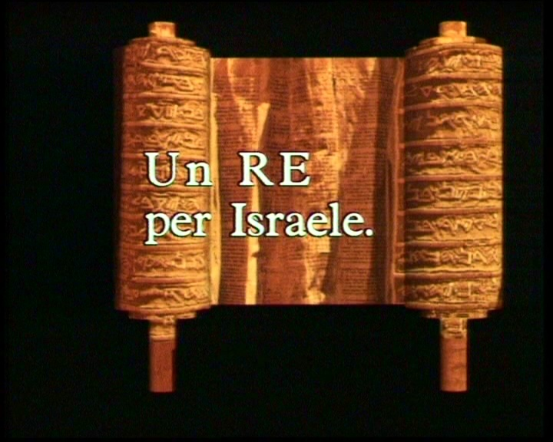
Dal secondo libro di Samuele

Slide 18
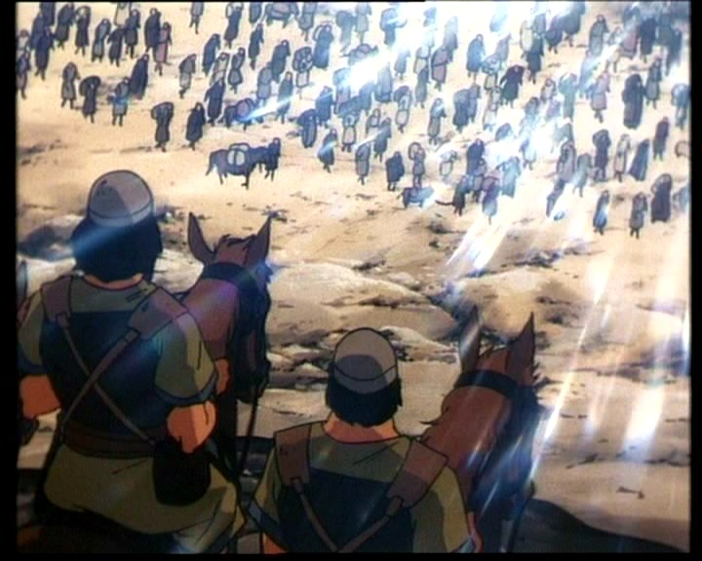
In quei giorni, vennero tutte le tribù d'Israele da Davide in Ebron e gli dissero:

Slide 19
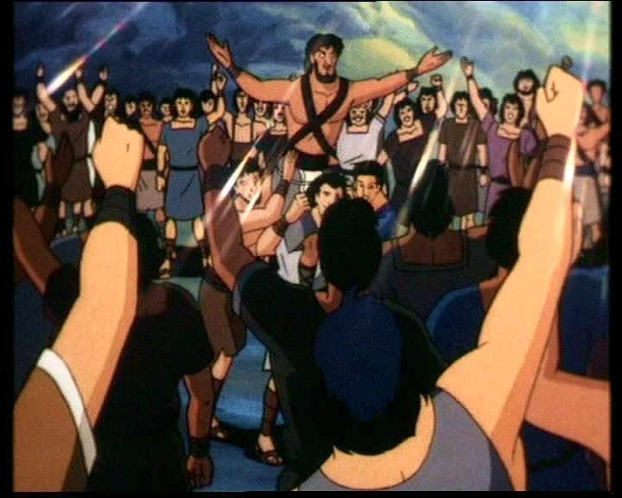
«Ecco noi ci consideriamo come tue ossa e tua carne.

Slide 20
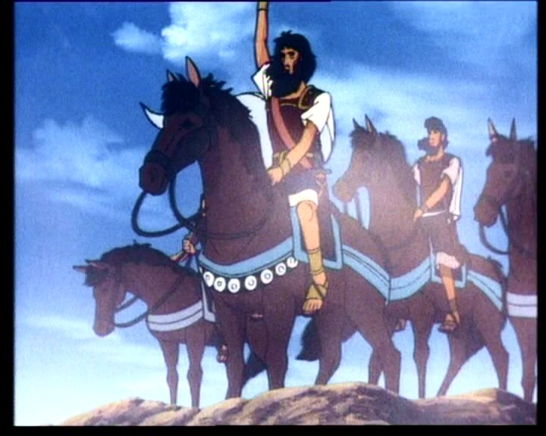
Già prima, quando regnava Saul su di noi, tu conducevi e riconducevi Israele.

Slide 21
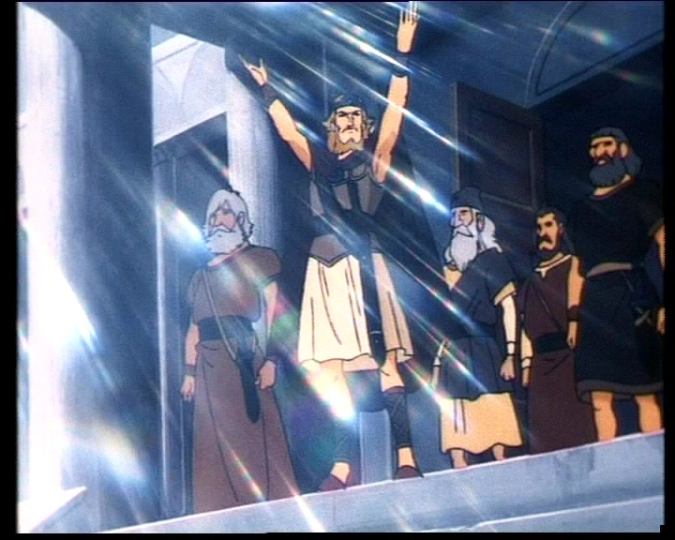
Il Signore ti ha detto: Tu pascerai Israele mio popolo, tu sarai capo in Israele».

Slide 22
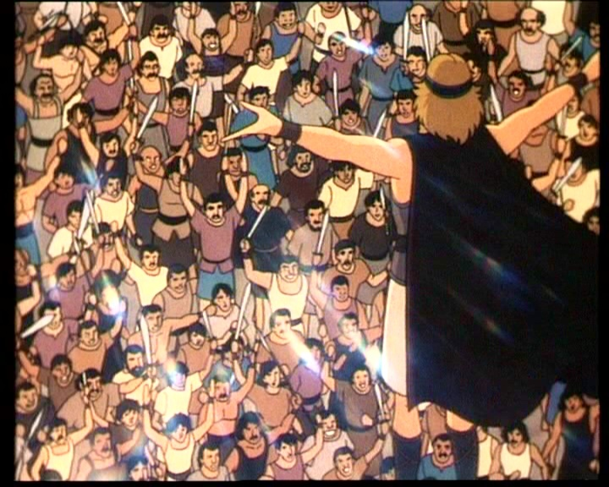
Vennero dunque tutti gli anziani d'Israele dal re in Ebron

Slide 23
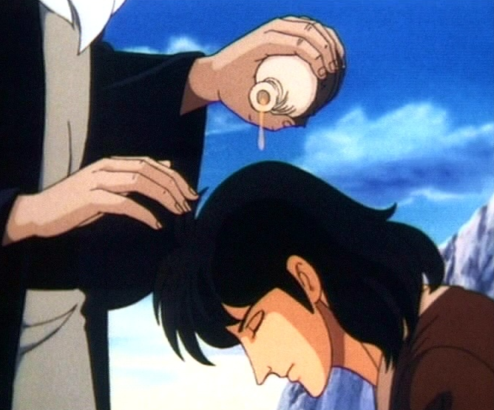
e il re Davide fece alleanza con loro in Ebron davanti al Signore ed essi unsero Davide re sopra Israele.
Parola di Dio.
Rendiamo
grazie a Dio

Slide 24
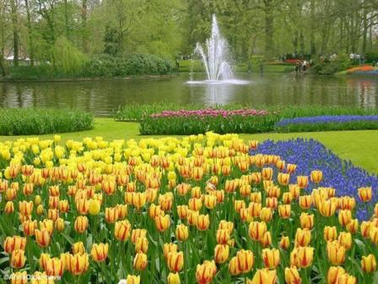
Salmo responsoriale
Regna la pace
dove regna il Signore.
Quale gioia, quando mi dissero: «Andremo alla casa del Signore».
E ora i nostri piedi si fermano
alle tue porte, Gerusalemme!

Slide 25
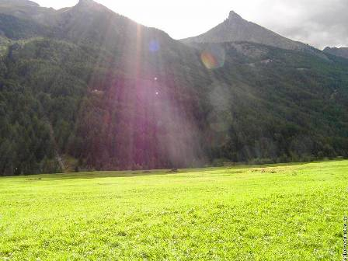
Regna la pace
dove regna il Signore.
Gerusalemme è costruita
come città salda e compatta.
Là salgono insieme le tribù,
le tribù del Signore,
secondo la legge di Israele,
per lodare il nome del Signore.

Slide 26
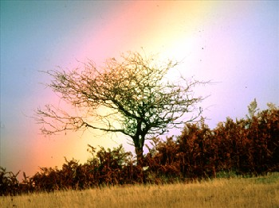
Regna la pace
dove regna il Signore.
Là sono posti i seggi del giudizio,
i seggi della casa di Davide.
Domandate pace per Gerusalemme:
sia pace a coloro che ti amano.

Slide 27
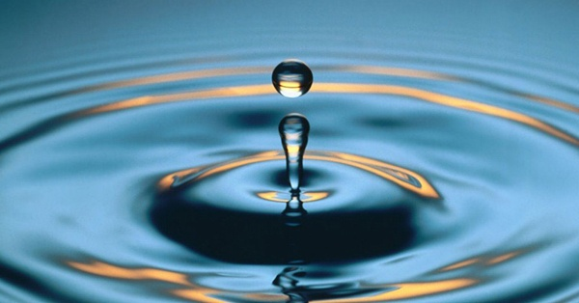
Alleluia
Benedetto colui che viene
nel nome del Signore:
benedetto il suo regno
che viene.

Slide 28
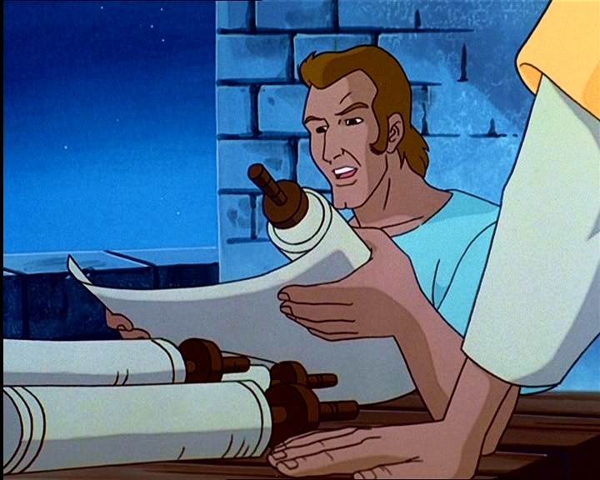
Il Signore sia con voi.
E con il tuo spirito.
Dal Vangelo secondo Luca.
Gloria a te, o Signore.

Slide 29
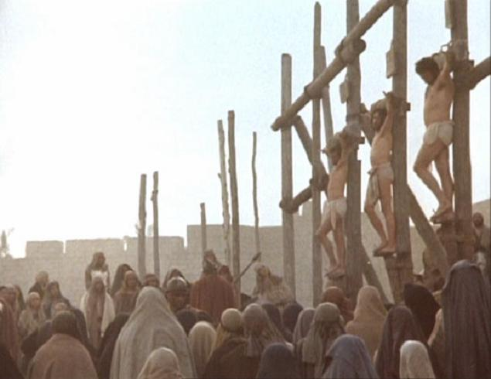
In quel tempo,
il popolo stava a vedere,
i capi invece schernivano
Gesù dicendo:

Slide 30
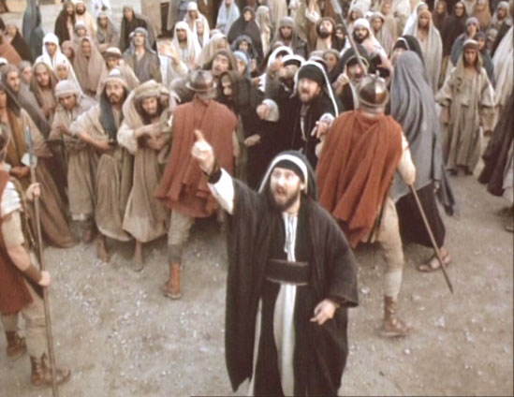
«Ha salvato gli altri, salvi se stesso,
se è il Cristo di Dio, il suo eletto».

Slide 31
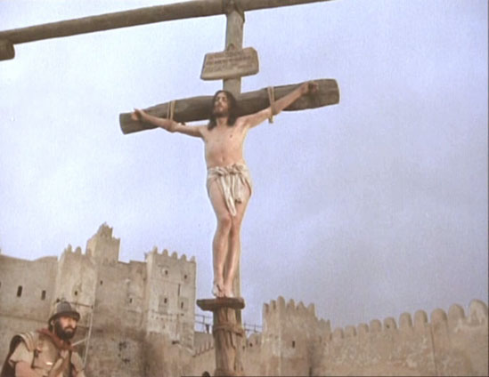
Anche i soldati lo schernivano, e gli si accostavano per porgergli dell'aceto, e dicevano:
«Se tu sei
il re dei Giudei, salva te stesso».

Slide 32
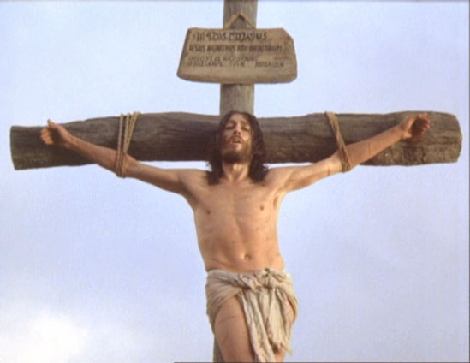
C'era anche una scritta, sopra il suo capo: Questi è il re dei Giudei.

Slide 33
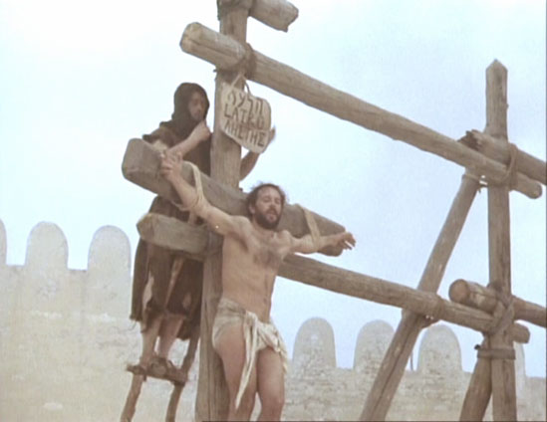
Uno dei malfattori appesi alla croce lo insultava: «Non sei tu il Cristo? Salva te stesso e anche noi!».

Slide 34
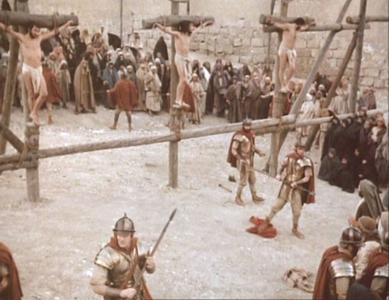
Ma l'altro lo rimproverava: «Neanche. tu hai timore di Dio, benché condannato alla stessa pena?

Slide 35
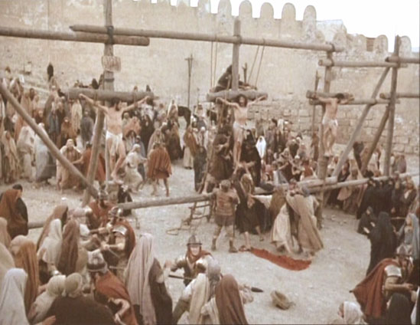
Noi giustamente, perché riceviamo
il giusto per le nostre azioni,
egli invece non ha fatto nulla di male,».

Slide 36
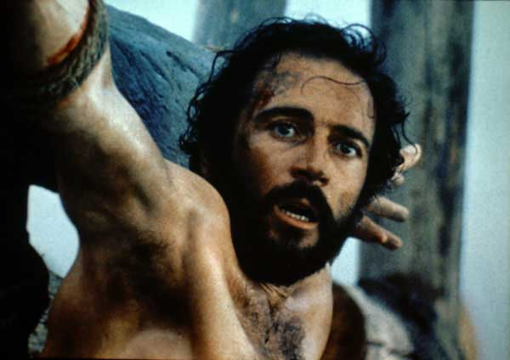
E aggiunse: «Gesù, ricordati di me quando entrerai nel tuo regno».

Slide 37
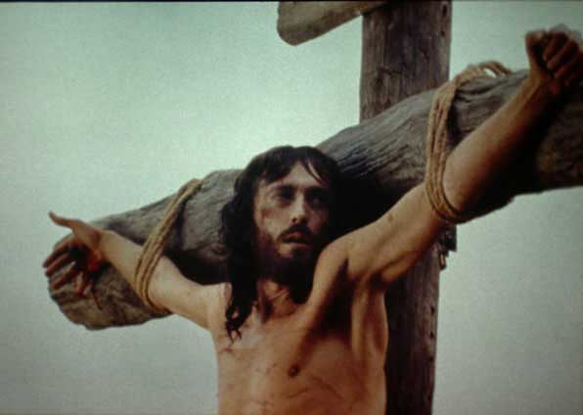
Gli rispose:
«In verità ti dico,
oggi sarai con me
nel paradiso».

Slide 38
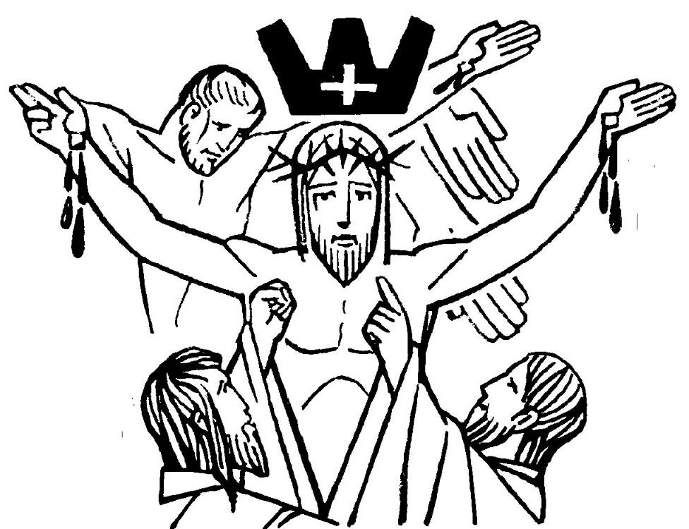
Parola
del
Signore.
Lode a te, o Cristo.

Slide 39
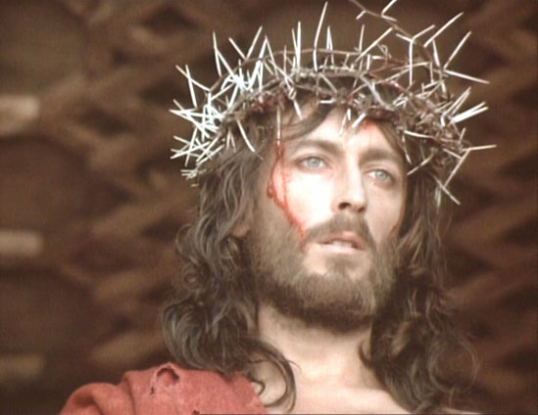

Slide 40
Credo in un solo Dio,
Padre onnipotente,
creatore del cielo e della terra,
di tutte le cose visibili e invisibili.

Slide 41
Credo in un solo Signore, Gesù Cristo, unigenito Figlio di Dio,
nato dal Padre prima di tutti i secoli:
Dio da Dio, Luce da Luce,
Dio vero da Dio vero,
generato, non creato,
della stessa sostanza del Padre;
per mezzo di lui
tutte le cose sono state create.

Slide 42
Per noi uomini
e per la nostra salvezza discese dal cielo, e per opera dello Spirito santo
si è incarnato
nel seno della vergine Maria
e si è fatto uomo.
Fu crocifisso per noi sotto Ponzio Pilato, morì e fu sepolto.
Il terzo giorno è risuscitato,
secondo le Scritture, è salito al cielo, siede alla destra del Padre.

Slide 43
E di nuovo verrà, nella gloria,
per giudicare i vivi e i morti,
e il suo regno non avrà fine.

Slide 44
Credo nello Spirito Santo,
che è Signore e dà la vita,
e procede dal Padre e dal Figlio.
Con il Padre e il Figlio è adorato
e glorificato,
e ha parlato per mezzo dei profeti.

Slide 45
Credo la Chiesa,
una santa cattolica e apostolica.
Professo un solo battesimo
per il perdono dei peccati.
Aspetto la risurrezione dei morti
e la vita del mondo che verrà.
Amen.

Slide 46
Benedici
o Signore
questa offerta

Slide 47
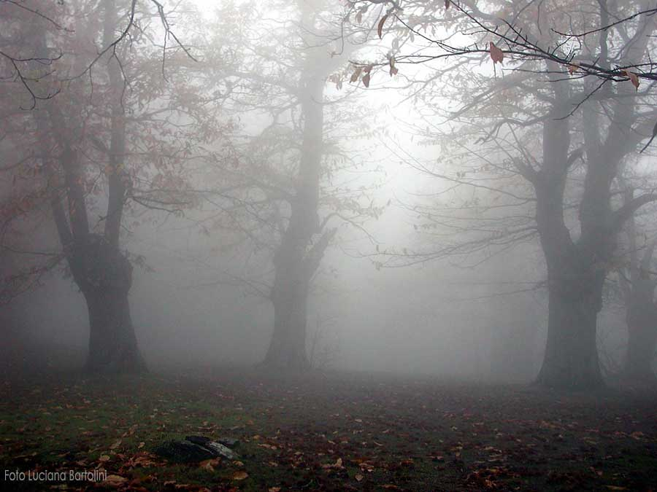
Nebbia e freddo,
giorni lunghi e amari
mentre il seme muore.

Slide 48
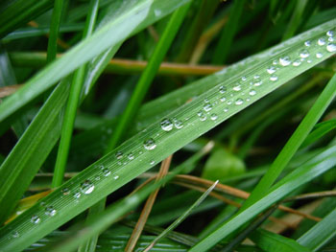
Poi il prodigio
antico e sempre nuovo
del primo filo d'erba.

Slide 49
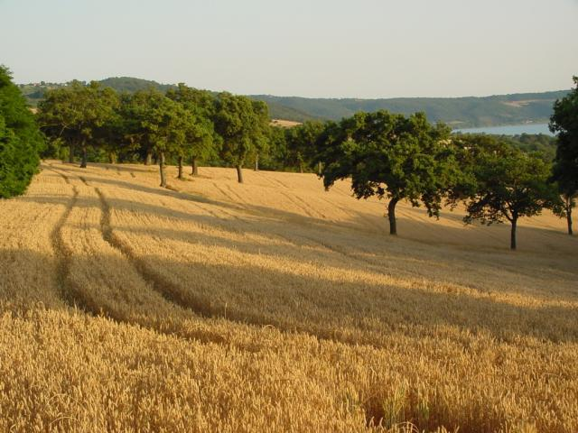
E nel vento dell'estate ondeggiano le spighe; avremo ancora pane.

Slide 50
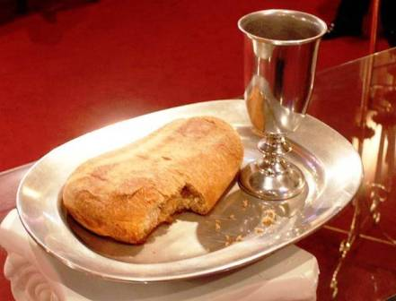
Benedici, o Signore,
questa offerta
che portiamo a te.
Facci uno
come il pane
che anche oggi
hai dato a noi.

Slide 51
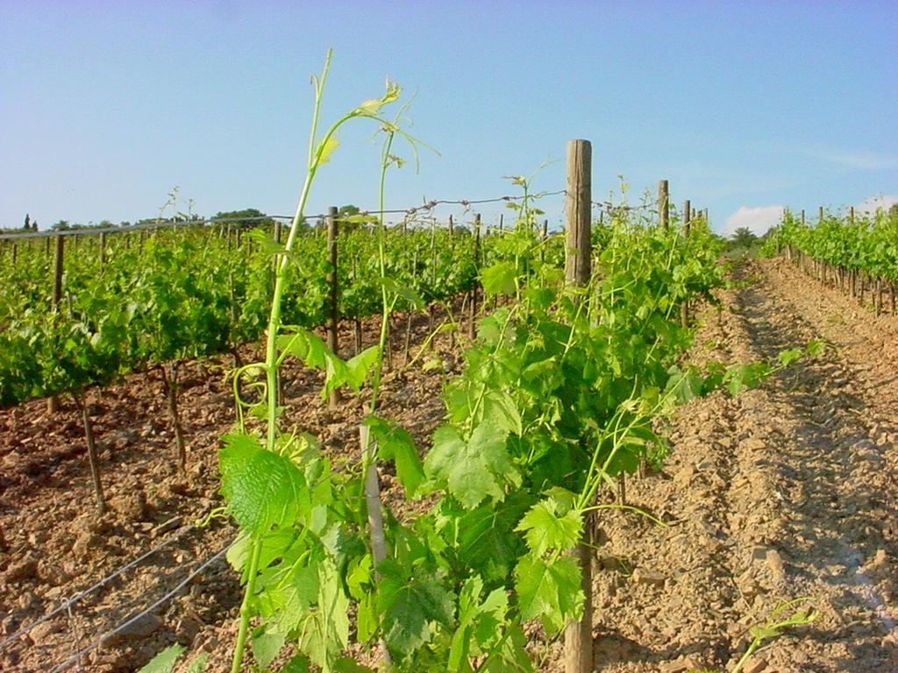
Nei filari dopo il lungo inverno fremono le viti.
La rugiada avvolge nel silenzio i primi tralci verdi.

Slide 52
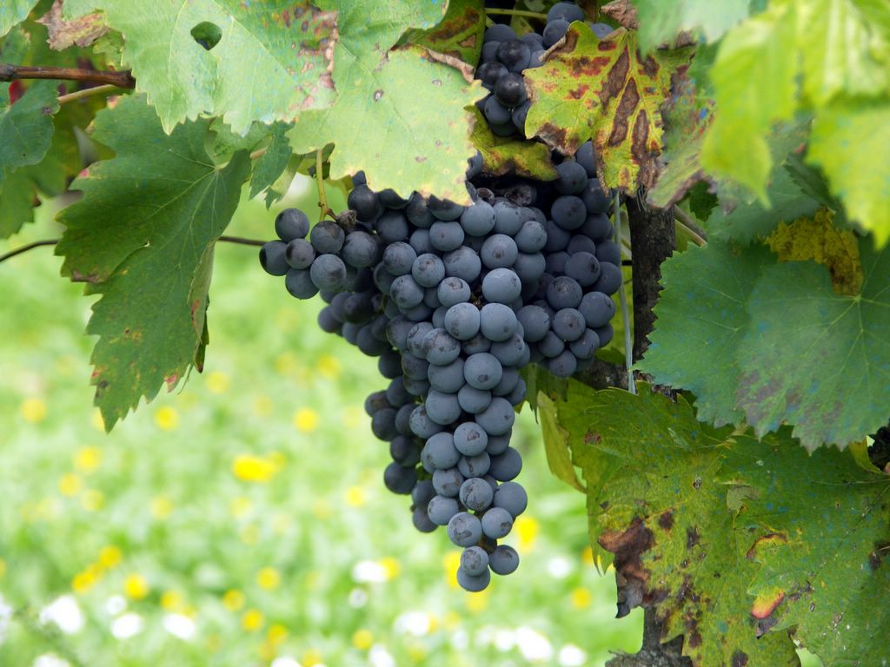
Poi i colori dell'autunno coi grappoli maturi;
avremo ancora vino.

Slide 53
Benedici, o Signore,
questa offerta
che portiamo a te.
Facci uno
come il pane
che anche oggi
hai dato a noi.

Slide 54
Il Signore sia con voi.
E con il tuo spirito.
In alto i nostri cuori.
Sono rivolti al Signore.
Rendiamo grazie al Signore nostro Dio.
È cosa buona e giusta.

Slide 56
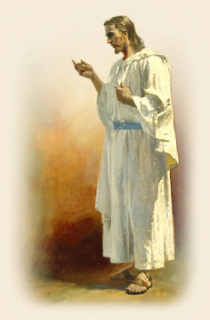
Santo, Santo, Osanna
Santo, Santo, Osanna

Slide 57
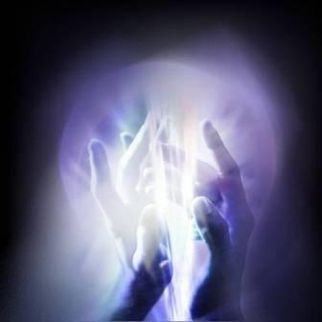
Osanna eh, Osanna eh,
Osanna a Cristo Signor
Osanna eh, Osanna eh,
Osanna a Cristo Signor.

Slide 58
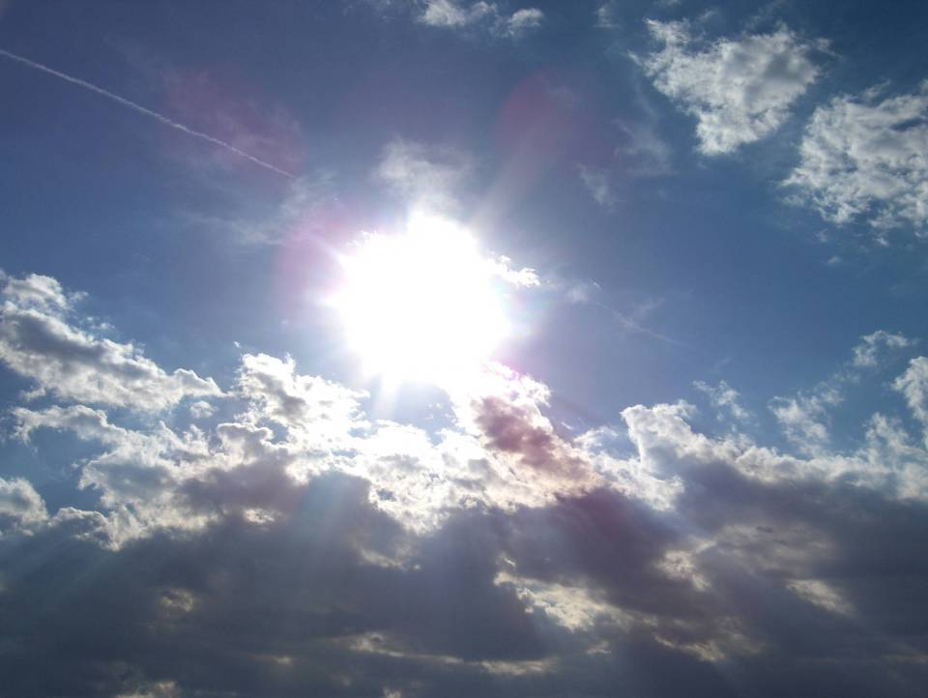
I cieli e la terra o Signore,
sono pieni di Te
I cieli e la terra o Signore,
sono pieni di Te

Slide 59
Osanna eh, Osanna eh,
Osanna a Cristo Signor
Osanna eh, Osanna eh,
Osanna a Cristo Signor.

Slide 60
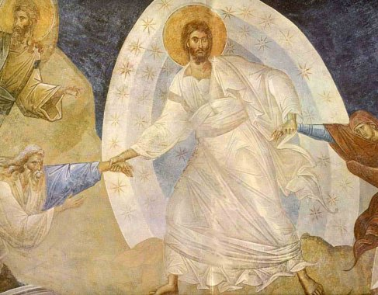
Benedetto colui che viene,
nel nome del Signor
Benedetto colui che viene,
nel nome del Signor

Slide 61
Osanna eh, Osanna eh,
Osanna a Cristo Signor
Osanna eh, Osanna eh,
Osanna a Cristo Signor.

Slide 63
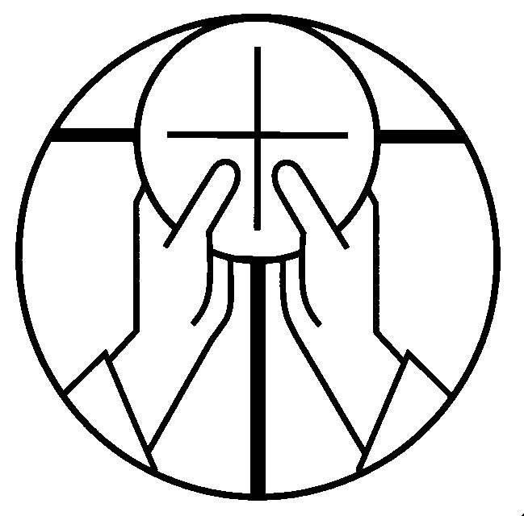
Mistero della fede.
Annunziamo la tua morte, Signore,
proclamiamo la tua risurrezione,
nell'attesa della tua venuta.

Slide 65
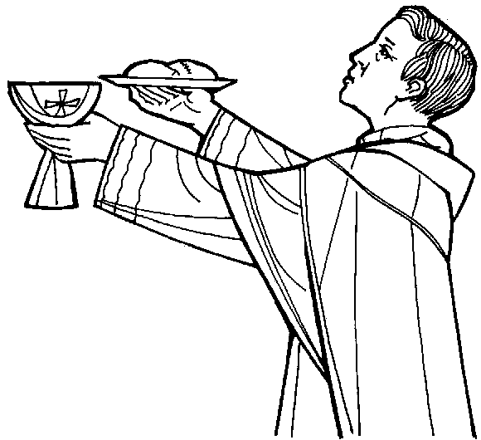
Per Cristo,
con Cristo
e in Cristo,
a te, Dio Padre onnipotente,
nell'unità dello Spirito Santo,
ogni onore e gloria
per tutti i secoli dei secoli.
Amen.

Slide 67
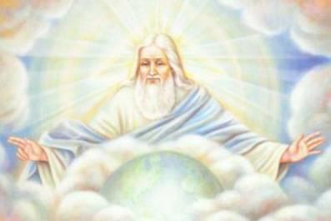
Padre nostro, che sei nei cieli,
sia santificato il tuo nome,
venga il tuo regno,
sia fatta la tua volontà,
come in cielo così in terra.
Dacci oggi il nostro pane quotidiano,
e rimetti a noi i nostri debiti
come noi li rimettiamo
ai nostri debitori,
e non ci indurre in tentazione,
ma liberaci dal male.

Slide 69
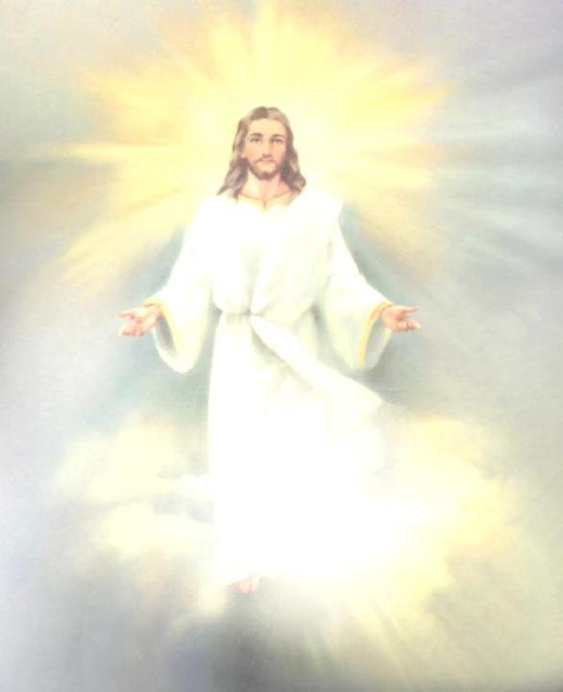
Tuo
è il regno,
tua
la potenza
e la gloria
nei secoli.

Slide 71
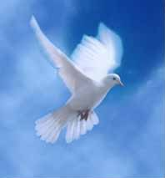
La
pace
viene
dall'alto

Slide 72

entra
nel
cuore,

Slide 73
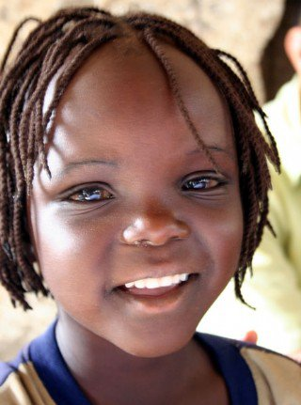
si
vede
sul
volto

Slide 74

Ora
ti
stringo
la mano

Slide 75
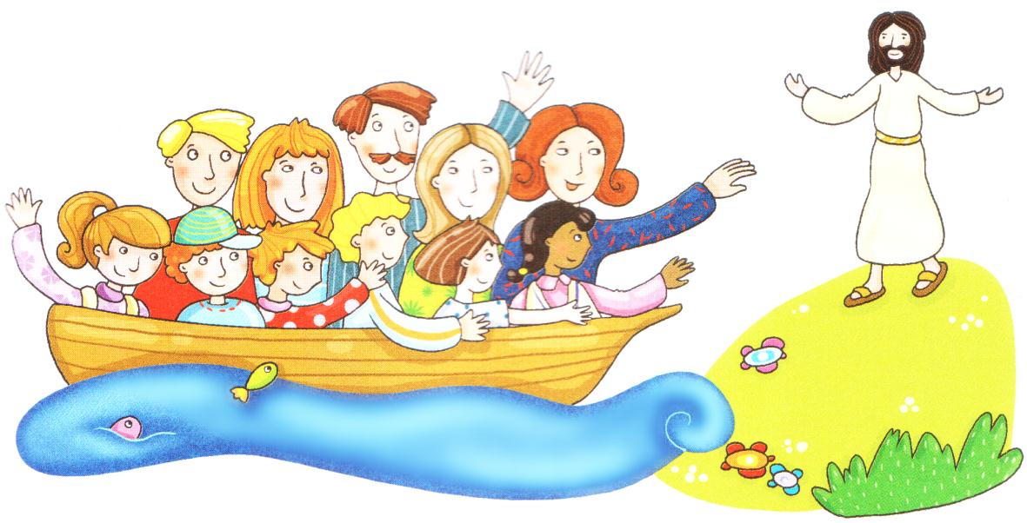
non sono più solo
non sei più lontano

Slide 76
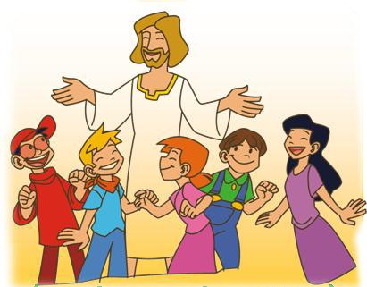
Questa amicizia
attorno al Signore

Slide 77

è troppo grande
non può finire.

Slide 78
La
pace
viene
dall'alto

Slide 79
entra
nel
cuore,

Slide 80

si vede sul volto

Slide 81
Ora
ti
stringo
la mano

Slide 82
non sono più solo
non sei più lontano

Slide 84

Agnello di Dio,
che togli i peccati del mondo,
abbi pietà di noi.

Slide 85

Agnello di Dio,
che togli i peccati del mondo,
dona a noi la pace.

Slide 87

Beati gli invitati
alla Cena del Signore.

Slide 88

Ecco l’agnello di Dio,
che toglie i peccati del mondo.

Slide 89

O Signore, non son degno
di partecipare alla tua mensa:
ma di’ soltanto una parola
e io sarò salvato.

Slide 90

PANE DI VITA NUOVA

Slide 91

Pane di vita nuova
vero cibo dato agli uomini,

Slide 92

nutrimento che sostiene il mondo,dono splendido di grazia.

Slide 93

Tu sei sublime frutto
di quell'albero di vita

Slide 94

PANE DELLA VITA,
SANGUE DI SALVEZZA,
VERO CORPO, VERA BEVANDA
CIBO DI GRAZIA PER IL MONDO.

Slide 95

che Adamo non potè toccare:
ora è in Cristo a noi donato.

Slide 96

Sei l'Agnello immolato
nel cui Sangue è la salvezza,

Slide 97

memoriale della vera Pasqua
della nuova Alleanza.

Slide 98

Manna che nel deserto
nutri il popolo in cammino,

Slide 99

sei sostegno e forza
nella prova
per la Chiesa
in mezzo al mondo.

Slide 100

PANE DELLA VITA,
SANGUE DI SALVEZZA,
VERO CORPO, VERA BEVANDA
CIBO DI GRAZIA PER IL MONDO.

Slide 101

Vino che ci dà gioia,
che riscalda il nostro cuore,
sei per noi il prezioso frutto
della vigna del Signore.

Slide 102

Dalla vite ai tralci
scorre la vitale linfa che ci dona la vita divina,
scorre il sangue dell'amore.

Slide 103

PANE DELLA VITA,
SANGUE DI SALVEZZA,
VERO CORPO, VERA BEVANDA
CIBO DI GRAZIA PER IL MONDO.

Slide 104


Slide 105


Slide 106
O Dio, nostro Padre, che ci hai nutriti con il pane della vita immortale, fa' che obbediamo con gioia a Cristo, Re dell'universo, per vivere senza fine con lui nel suo regno glorioso. Egli vive e regna nei secoli dei secoli.
Amen.

Slide 107
Il Signore sia con voi.
E con il tuo spirito.
Vi benedica Dio onnipotente
Padre e Figlio e Spirito Santo.
Amen.
Nel nome del Signore: andate in pace.
Rendiamo grazie a Dio.

Slide 108

Ciao a tutti
e
buona
domenica

Slide 109


INNO AL
SS. CROCIFISSO
Evviva la Croce,
la Croce evviva: evviva la Croce
e chi la esaltò.

Slide 110

Con voce potente, o Pescia, giuliva,

Slide 111

ripeti l'evviva al nostro Signor.

Slide 112
Evviva la Croce,
la Croce evviva: evviva la Croce
e chi la esaltò.

